Slide 1
粒子物理前沿卓越中心
2020年度考评报告
中国科学院高能物理研究所
加速器中心 李大章

Slide 2
Outlines
个人情况简介
2019.9-2020.11主要工作进展
  CPI概念设计V2.0
  CPI高变压比电子加速研究
  CPI正电子加速机制探索
  plasma dechirper实验研究
  LPA相关工作进展
小结与成果汇总

Slide 3
Outlines
个人情况简介
2019.9-2020.11主要工作进展
  CPI概念设计V2.0
  CPI高变压比电子加速研究
  CPI正电子加速机制探索
  plasma dechirper实验研究
  LPA相关工作进展
小结与成果汇总

Slide 4
个人简历
姓名：李大章 出生日期：1981年8月 目前职称：副研究员
主要学习经历：
  2000-2004 北京理工大学应用物理系 学士学位
  2005-2010 中国科学院高能物理研究所 博士学位
  博士课题：激光尾场电子加速的模拟及实验研究 导师：高杰 研究员
主要工作经历：
  2010年7月，博士毕业后，进入高能所加速器中心工作至今。
  2013年，晋升副高级职称，现为副研I级（2019年底开始任特聘青年研究员）
  主要工作方向：基于等离子体的新型加速原理研究
  2006年11月起，和物理所、上海交通大学合作，激光尾场电子加速
  2017年3月起，和清华工物系合作，CEPC等离子体注入器
4

Slide 5
Outlines
个人情况简介
2019.9-2020.11主要工作进展
  CPI概念设计V2.0
  CPI高变压比电子加速研究
  CPI正电子加速机制探索
  plasma dechirper实验研究
  LPA相关工作进展
小结与成果汇总

Slide 6
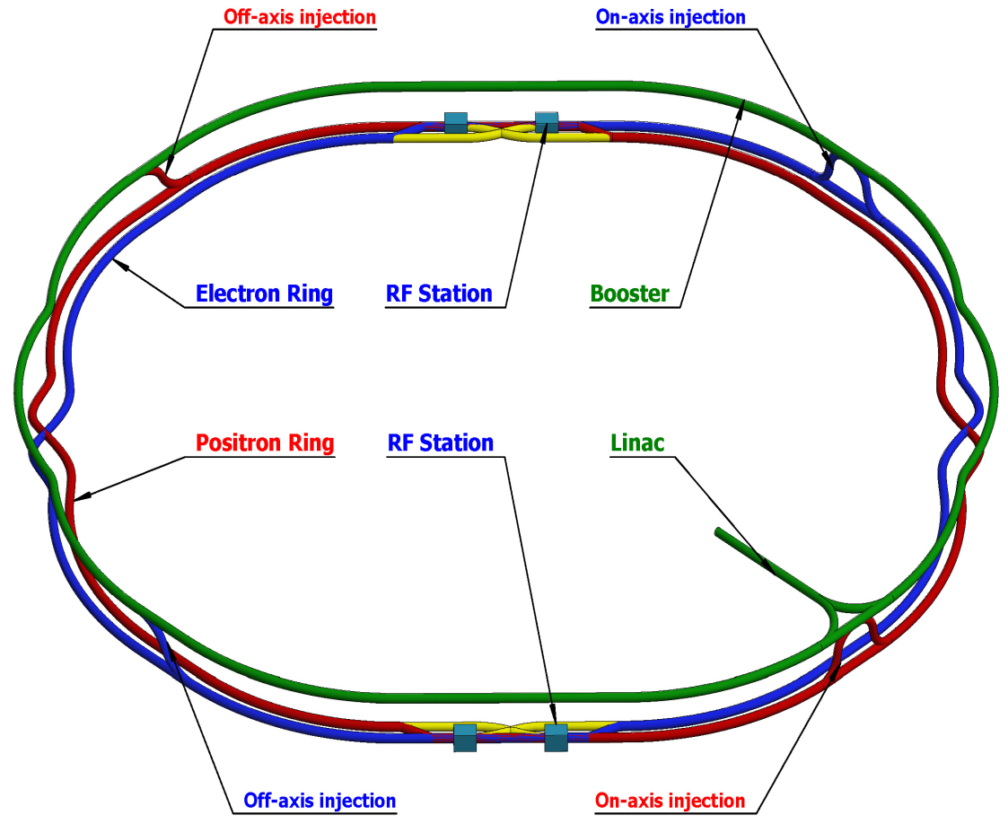
CEPC Plasma Injector
Can we use a 10m scale plasma accelerator to boost the energy
of the injector from 10GeV to about 45.5 GeV?
6

Slide 7
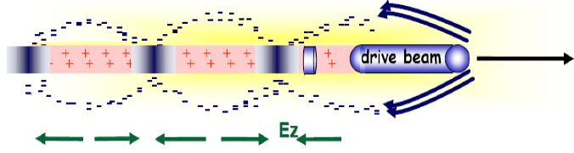
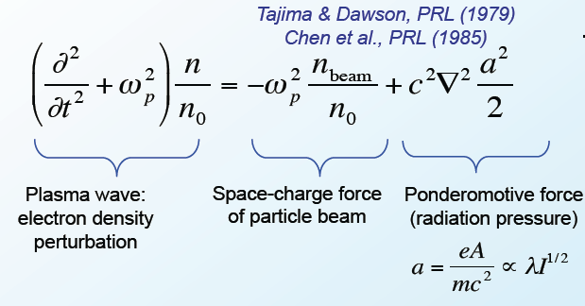
Plasma-based wakefield acceleration (PBA)
Drive Beam:
laser pulse
e- bunch
proton beam
…………
新加速原理的基本要求与特点：
  驱动脉冲的脉宽较短（ ≤ λ_{p}），或驱动粒子束的密度较高（ ≥ n_{e}）
  加速结构~等离子体波长 (1~100 µm)
  尾场相速度~驱动束的群速度，和被加速粒子束有速度差
  超高加速场：Ez ~0.96 n₀^{1/2} [V/cm] (10~100 GV/m）
Plasma wave excitation
7

Slide 8
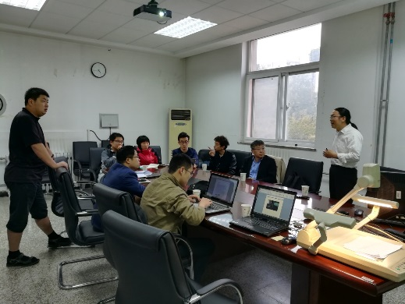
Footprints on CPI studies
2017.01: 第一次关于CPI的讨论（AFAD会议期间）
2017.03: 第一次THU-IHEP合作研究团队会议
2018.08: CPI概念设计V1.0发布（AAC会议，华剑飞）
2018.11: CEPC概念设计报告发布，CPI为备用方案
2019.09: CPI概念设计V2.0发布（CPS会议，李大章）
2020.04: 开始Start-to-end模拟及误差分析
2020.09: 根据误差分析结果，更新对直线加速器要求
8

Slide 9
年轻的（<45岁）、快速壮大的（今年加入）团队
THU team:
  Prof.: W. Lu, J. F. Hua,
  PhD: S. Y. Zhou, S. Liu, B. Peng, Y. P. Wu, Y. Ma, T. L. Zhang, H. Y. Xiao, Z. Song, Y. Fang, F. Yang……
IHEP team:
  Prof.: J. Gao, J. R. Zhang, Y. S. Huang
  Staff: D. Z. Li, M. Zeng, D. Wang, C. Meng, Y. W. Wang, X. H. Cui, G. Shu……
  PhD: X. N. Wang, J. Wang
BNU team:
  Prof. W. M. An
9
Notes:
Underline: age < 45, Red: joined in the last year

Slide 10
Outlines
个人情况简介
2019.9-2020.11主要工作进展
  CPI概念设计V2.0
  CPI高变压比电子加速研究
  CPI正电子加速机制探索
  plasma dechirper实验研究
  LPA相关工作进展
小结与成果汇总

Slide 11
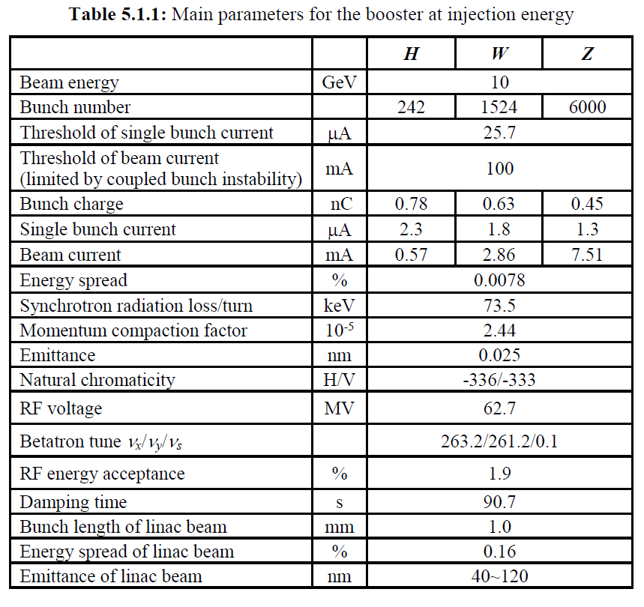
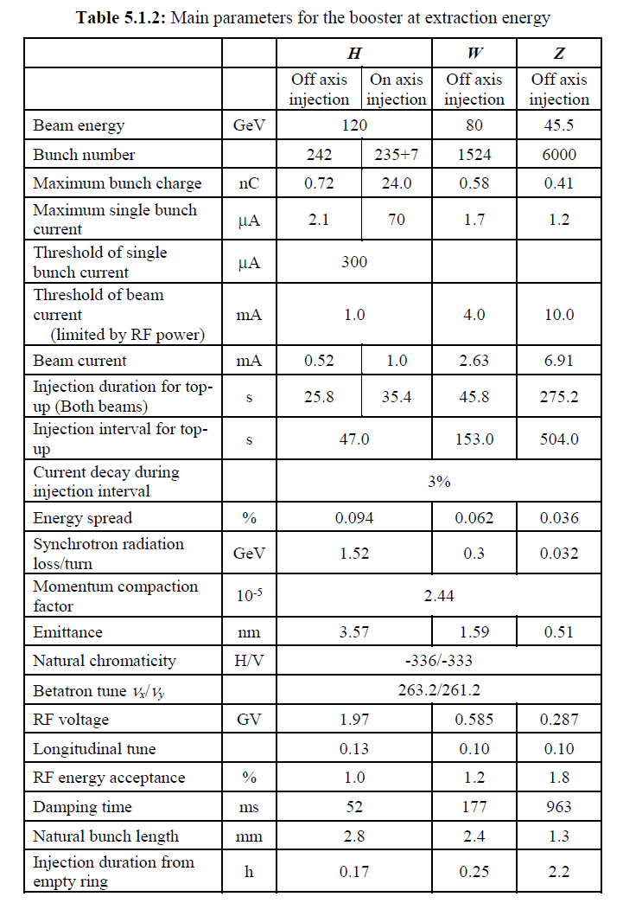
增能环对等离子体注入器的要求
Booster Requirement
Energy（GeV） | 45.5
Bunch Charge（nC） | 0.78
Bunch length(um) | <3000
Energy Spread(%) | 0.2
ε_{N}(μm⸱rad) | <800
Bunch Size(um) | <2000
CEPC CDR (2018)
11

Slide 12
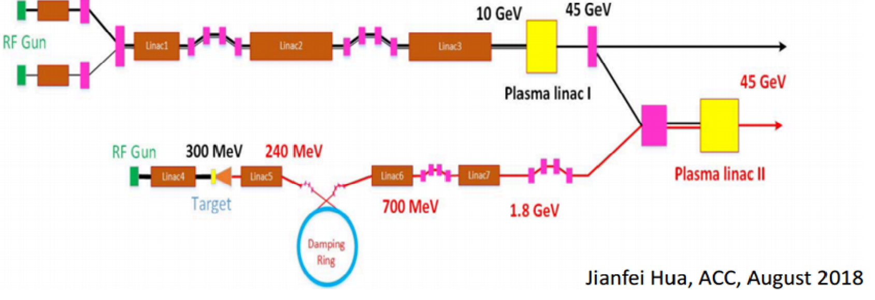
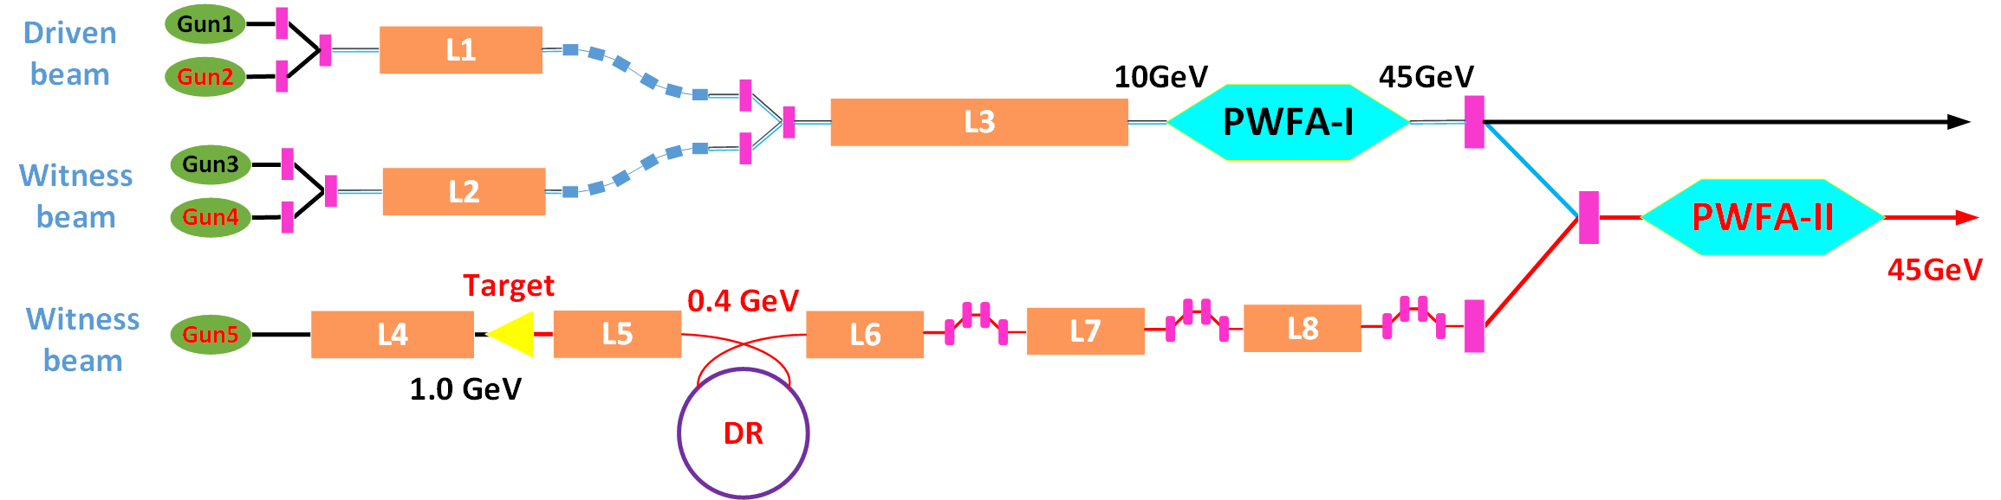
CPI conceptual Design V1.0→V2.0
CEPC Plasma Injector V1.0
2nC
Jianfei Hua, AAC, August 2018
e1
e2
e3
e3
e4
CEPC Plasma Injector V2.0
e4
p1
p1 1.2nC, 2.4 GeV
p1
Dazhang Li, CPS, September 2019
12

Slide 13
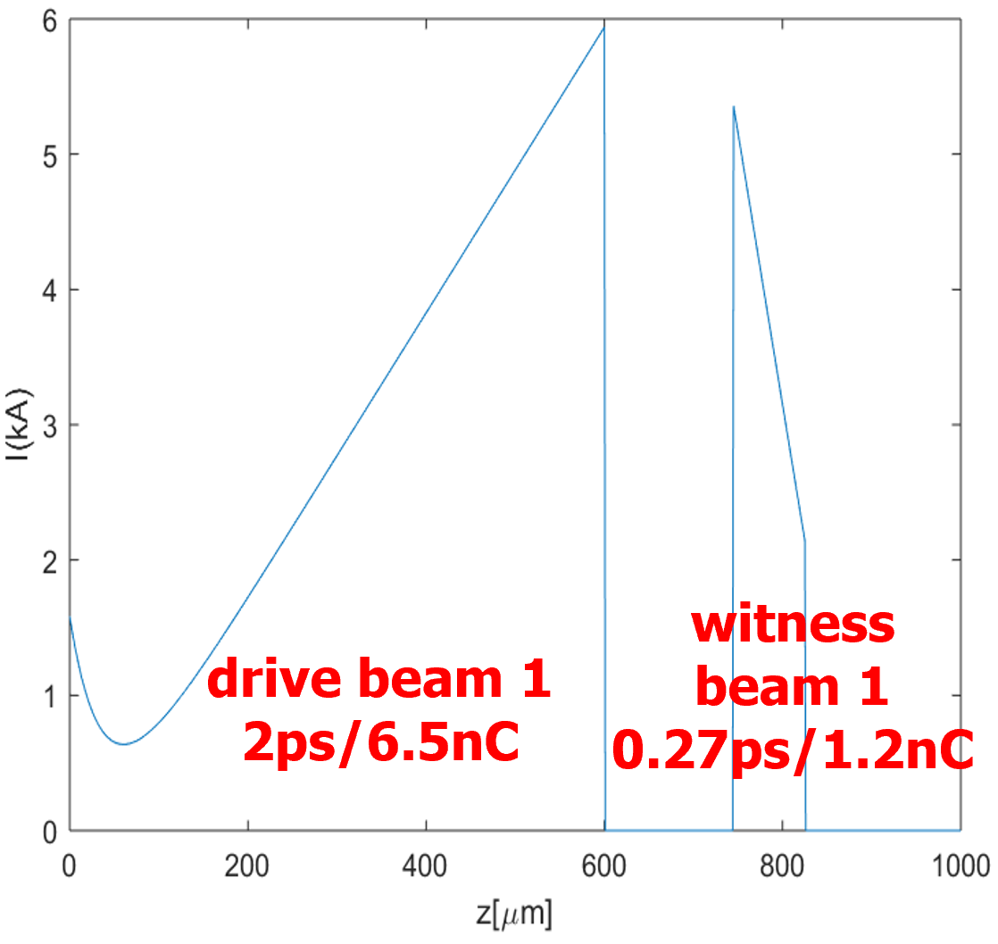
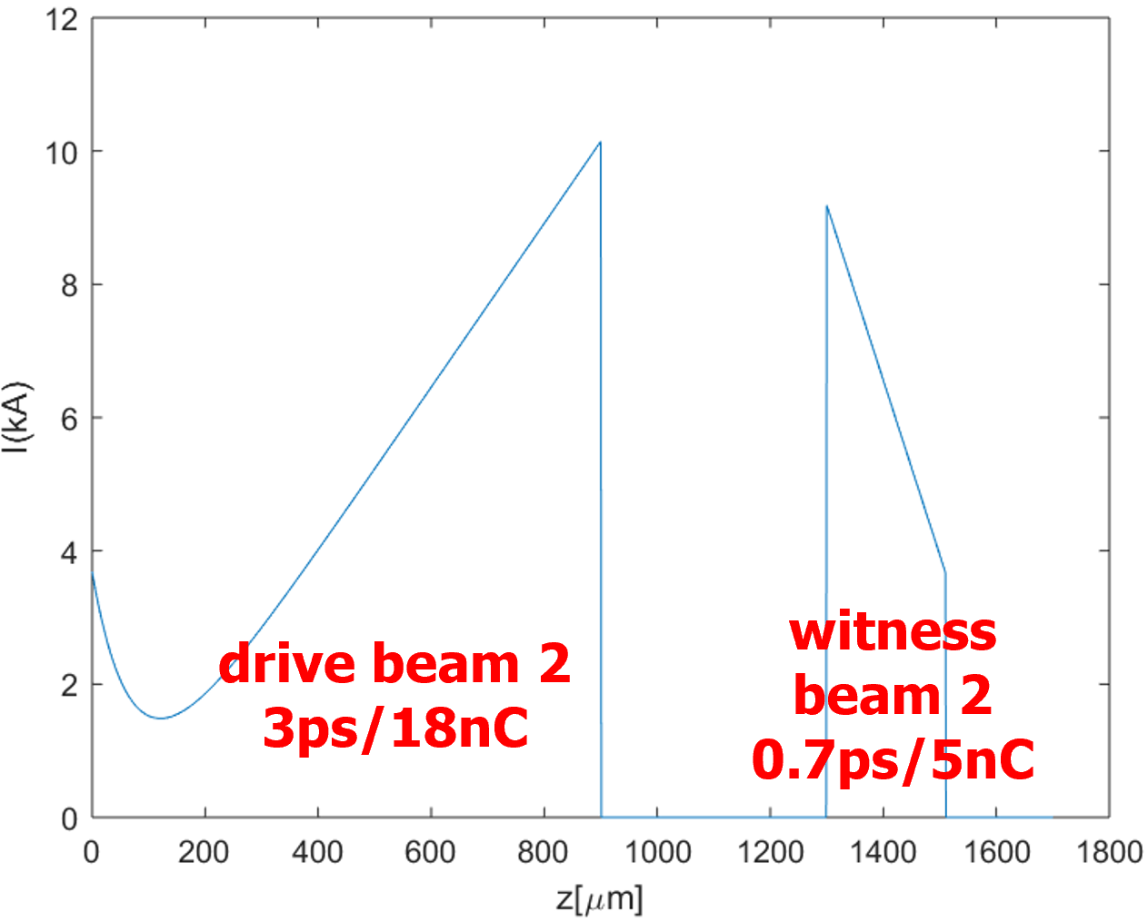
CPI要求的直线出口束流品质（能量均为10GeV）

Slide 14
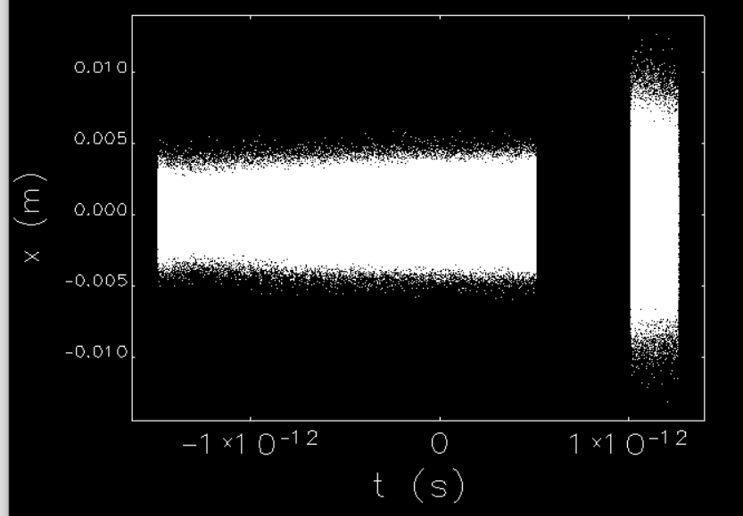
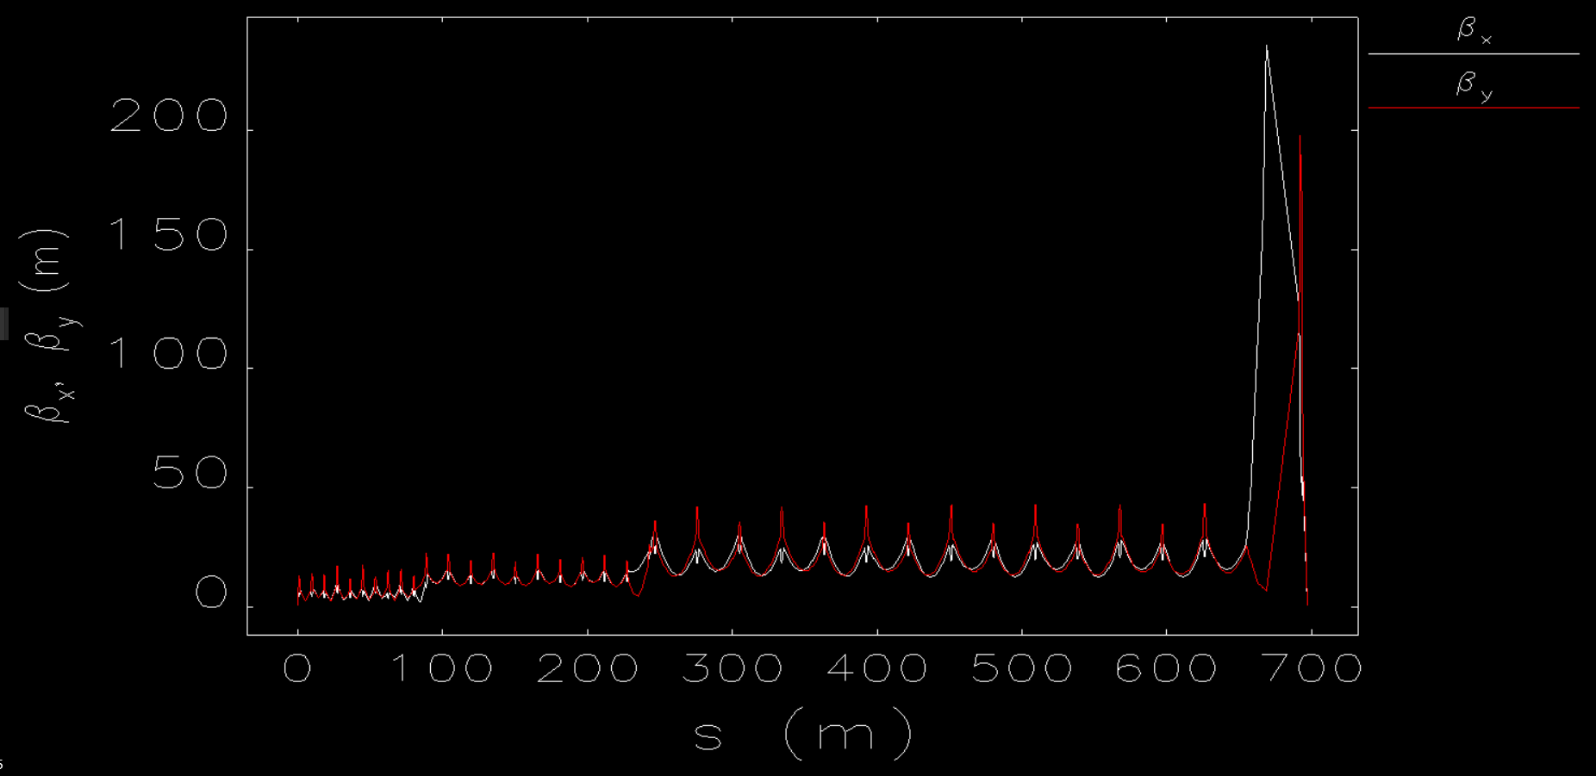
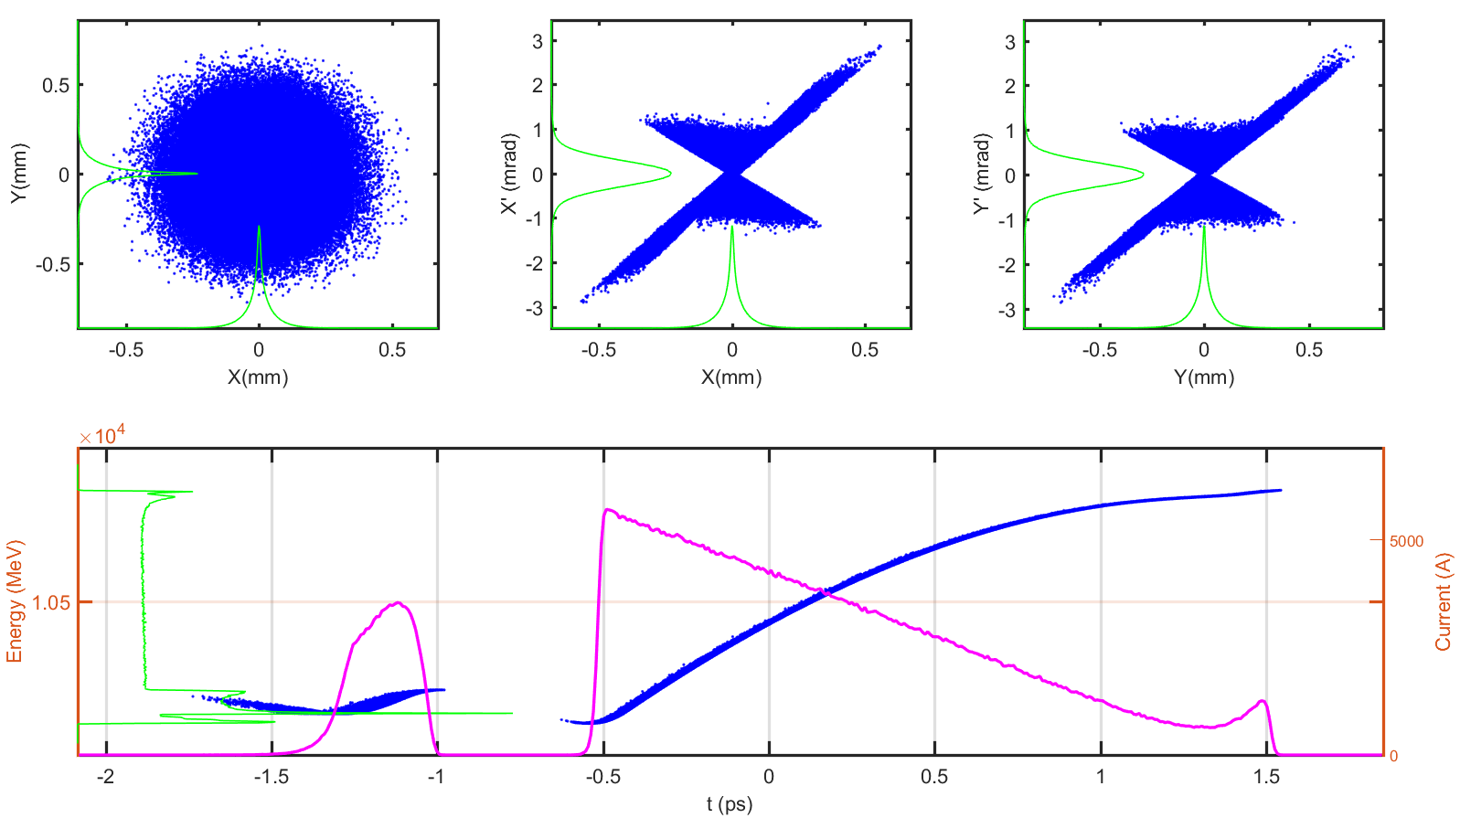
Linac optimization for ideal beams
$$Assuming no coupilng between x−y direction$$
$$β_{∗}=156mm \left(V1.0\right)→14.6 mm (V2.0)$$
L-band photocathode rf gun under design.
Finished the preliminary linac design and the end-to-end simulation (e- gun → FFS). Beam distribution improved but can not meet the requirements yet.
NEED MORE OPTIMIZATIONS
Optimized by Dr. Cai Meng (2020)
14

Slide 15
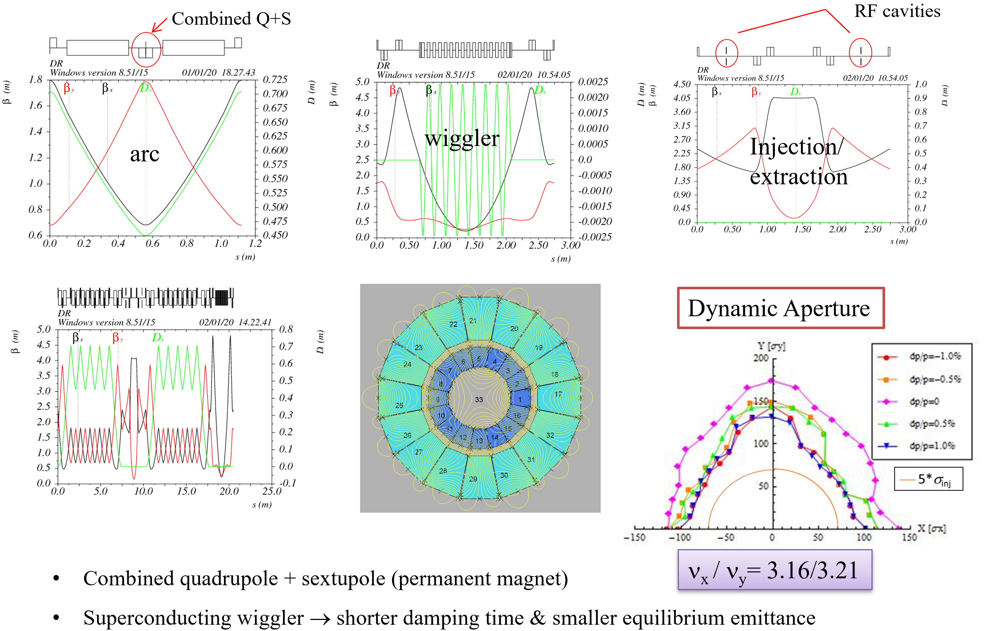
Damping Ring Optics Design V3.0
Slides from Dr. Dou Wang (2020)
15

Slide 16
Outlines
个人情况简介
2019.9-2020.11主要工作进展
  CPI概念设计V2.0
  CPI高变压比电子加速研究
  CPI正电子加速机制探索
  plasma dechirper实验研究
  LPA相关工作进展
小结与成果汇总

Slide 17
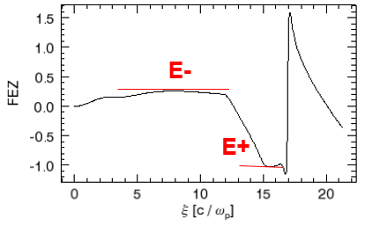
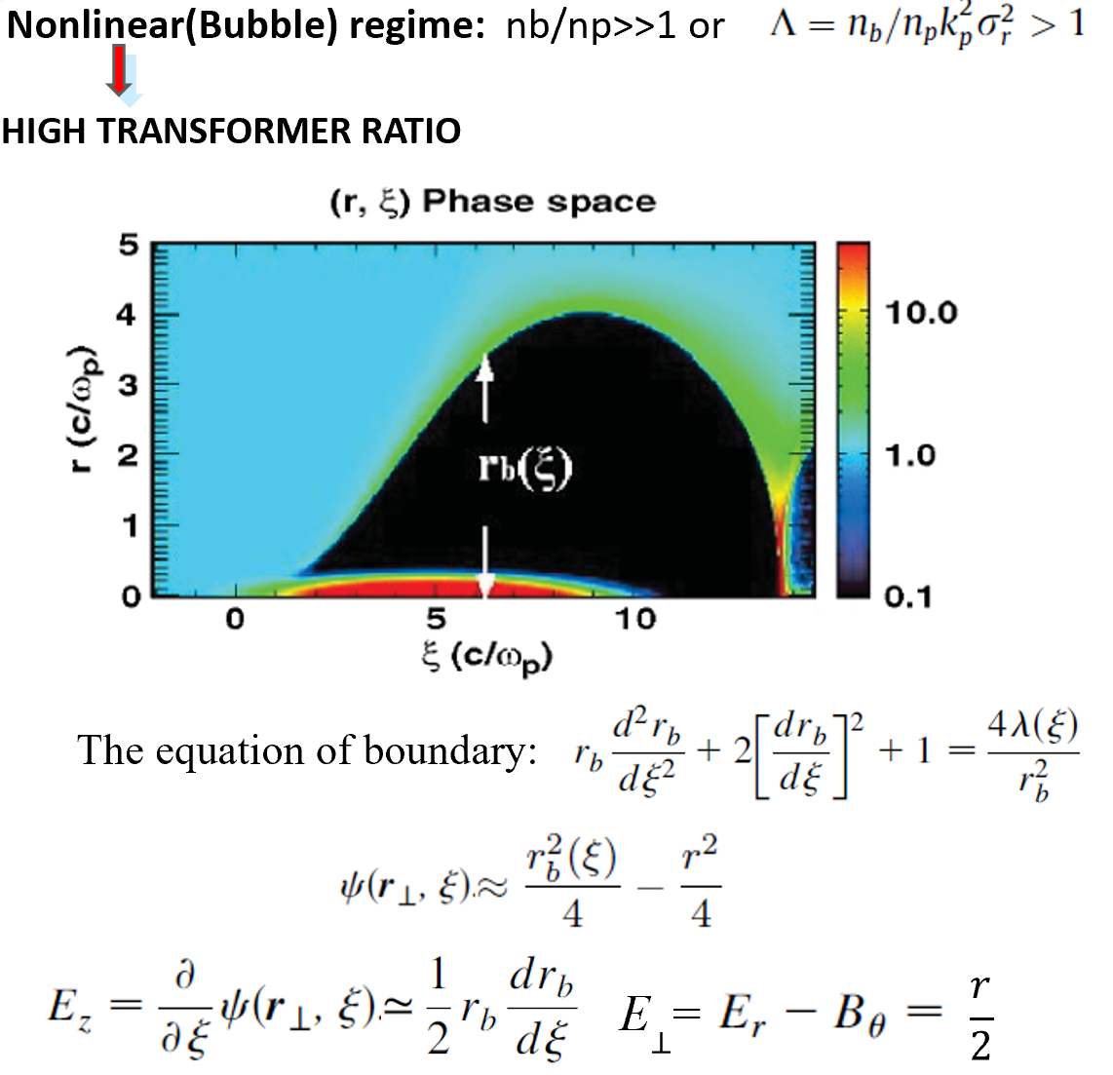
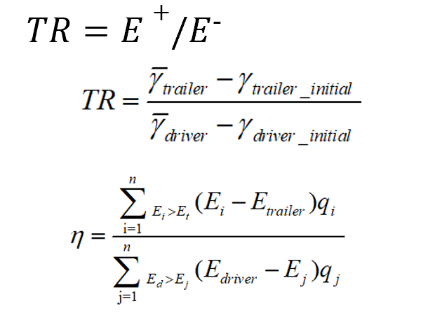
What is High Transformer Ratio？
Lu W , Huang C , Zhou M , et al, PRL(2006)
For our case, we need TR ≥ 3.55！
17

Slide 18
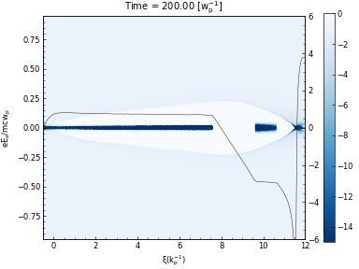
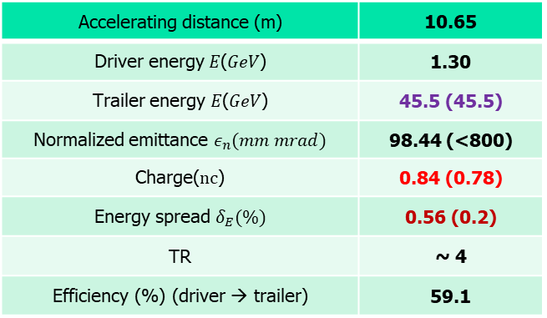
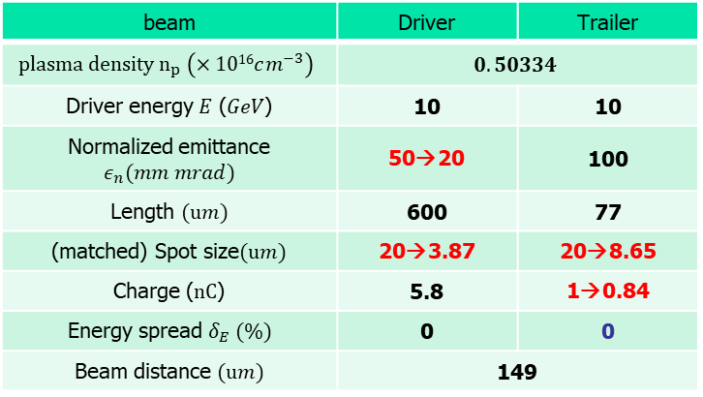
优化Baseline方案→更匹配，更稳定，精度更高
beam | Driver | Trailer
$${plasma density n}_{p} \left(×1016cm^{−3}\right)$$ | $$0.50334$$
Driver energy $E$ ($GeV$) | 10 | 10
Normalized emittance $ε_{n}(mm mrad)$ | 50→20 | 100
Length (u$m$) | 600 | 77
(matched) Spot size(u$m$) | 20→3.87 | 20→8.65
Charge (nC) | 5.8 | 1→0.84
Energy spread $δ_{E} (\%)$ | 0 | 0
Beam distance (u$m$) | 149
Accelerating distance (m) | 10.65
Driver energy $E$($GeV$) | 1.30
Trailer energy $E$($GeV$) | 45.5 (45.5)
Normalized emittance $ε_{n}(mm mrad)$ | 98.44 (<800)
Charge(nc) | 0.84 (0.78)
Energy spread $δ_{E}(\%)$ | 0.56 (0.2)
TR | ~ 4
Efficiency (%) (driver → trailer) | 59.1
Simulation performed by Dr. X. N. Wang and Prof. W. M. An (2020)
10 GeV → 45.5 GeV e- acc. (on paper) work
Small σ_{x, y} → Linac difficulty ↑
Trailer’s charge close to minimum request
Studies on real beam & error analysis
18

Slide 19
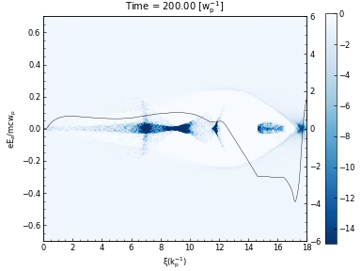
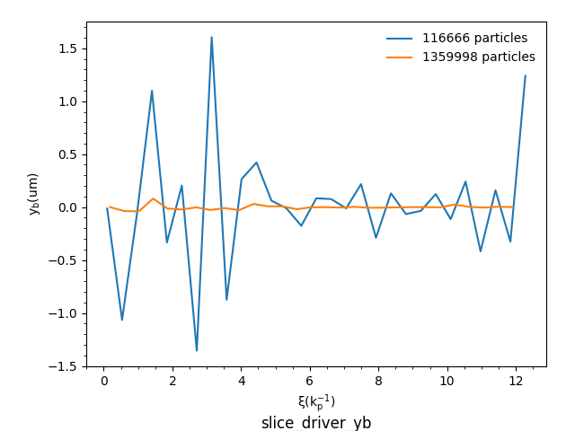
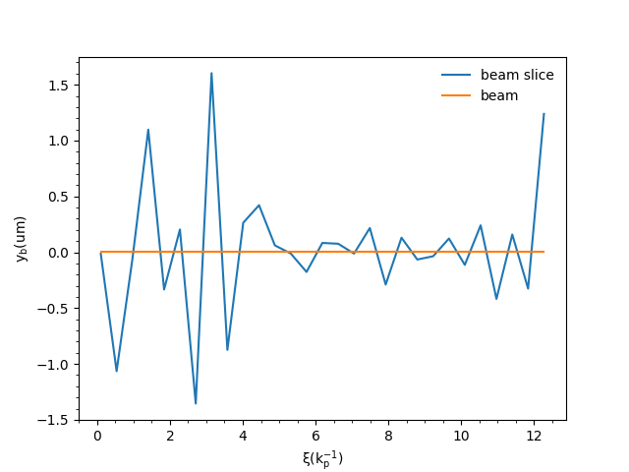
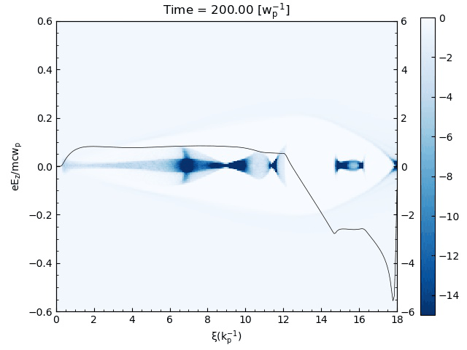
直线出口束流与设计目标的差异
0.12m particles
t~8000 → trailer lost
1.3m particles
t~13000 → trailer lost
30 slice(0.3[kp⁻¹])
Big slice jitter → Hosing Instability
Particle # ↑→ Slice jitter↓ → Hosing ↓
19

Slide 20
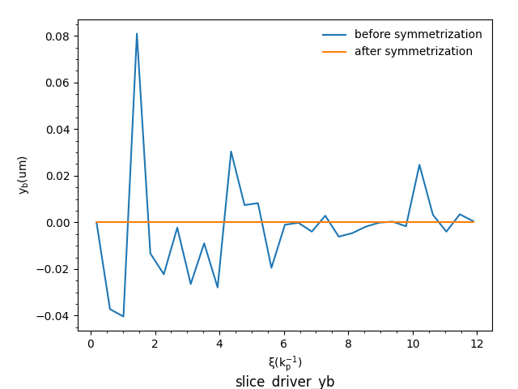
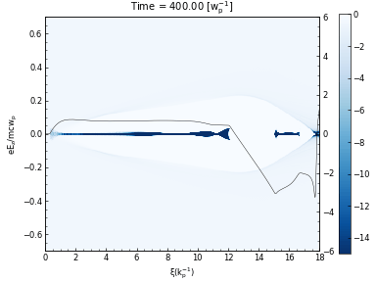
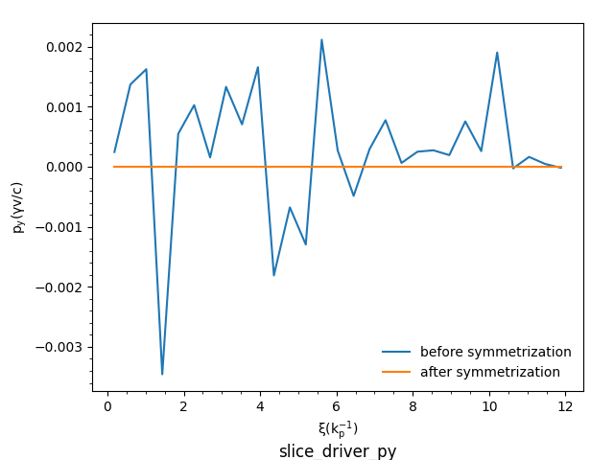

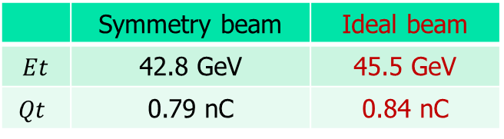
对称化束流以减小slice jitter的影响
 | Symmetry beam | Ideal beam
$Et$ | 42.8 GeV | 45.5 GeV
$$Qt$$ | 0.79 nC | 0.84 nC
MAKE the beam initial [$x$, $y\text{,} px$,$py$]~ [0,0,0,0]
20

Slide 21
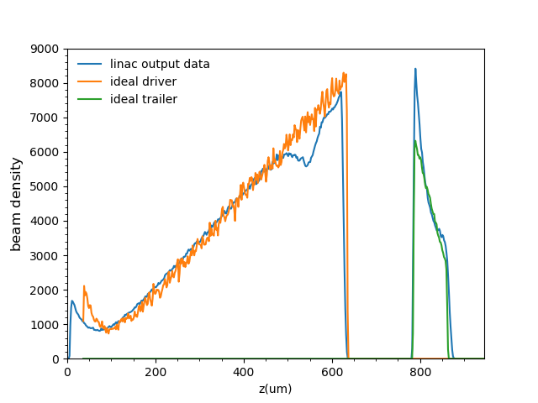
直线加速器出口束流分布仍需进一步优化
Even assuming the beam is ideal at the exit of e- gun, the beam profile is still not the same as we expected at the linac exit.
NEED MORE OPTIMIZATION!!
 | Symmetry beam | Ideal beam
$Et$ | 42.8 GeV | 45.5 GeV
$$Qt$$ | 0.79 nC | 0.84 nC
21

Slide 22
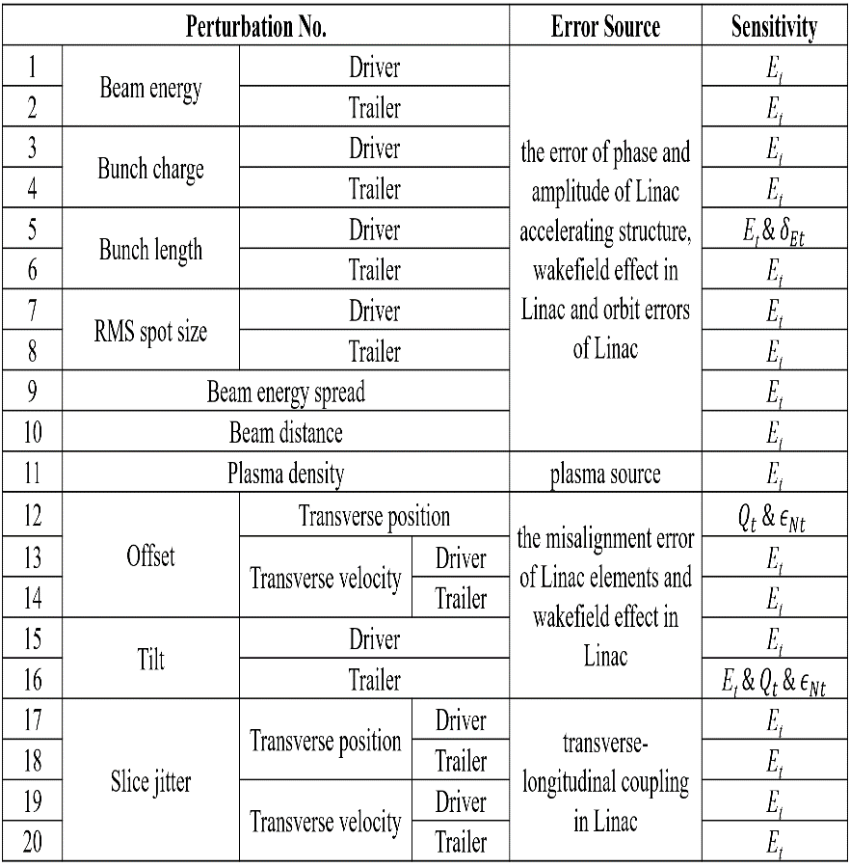
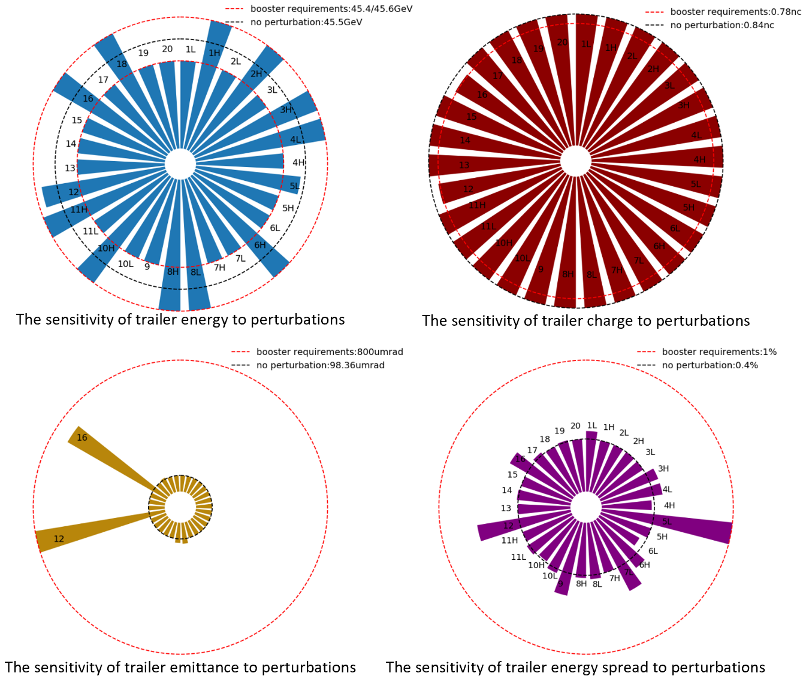
20种单参数误差对被加速束流品质的影响
22

Slide 23
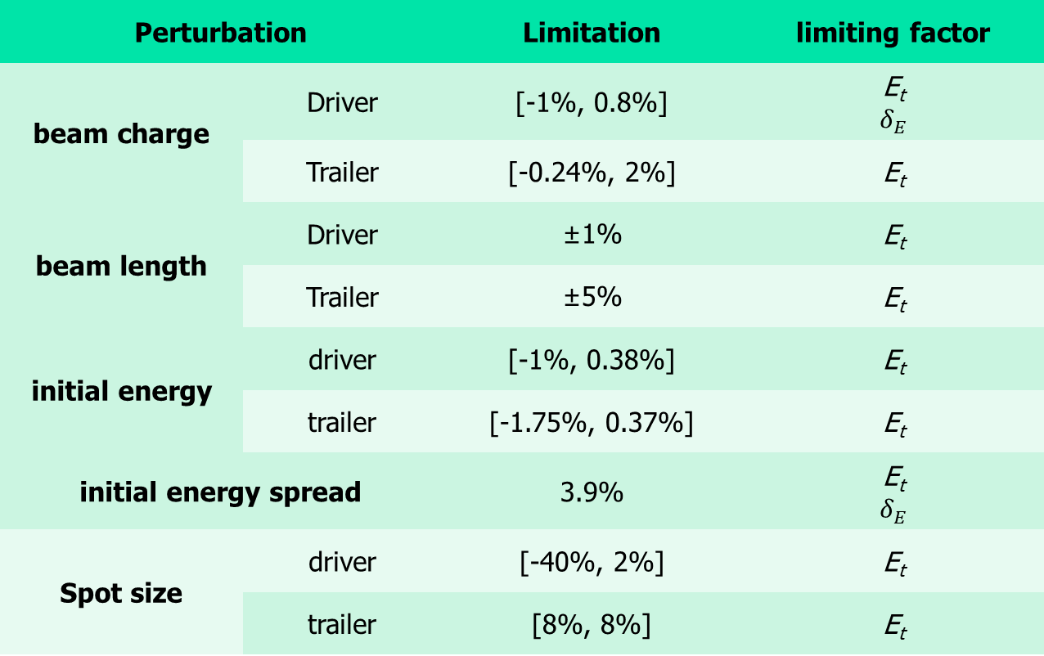
基于理想方案的误差容忍度分析
Perturbation |  | Limitation | limiting factor
beam charge | Driver | [-1%, 0.8%] | E_{t} $$δ_{E}$$
 | Trailer | [-0.24%, 2%] | E_{t}
beam length | Driver | ±1% | E_{t}
 | Trailer | ±5% | E_{t}
initial energy | driver | [-1%, 0.38%] | E_{t}
 | trailer | [-1.75%, 0.37%] | E_{t}
initial energy spread |  | 3.9% | E_{t} $$δ_{E}$$
Spot size | driver | [-40%, 2%] | E_{t}
 | trailer | [8%, 8%] | E_{t}
23

Slide 24
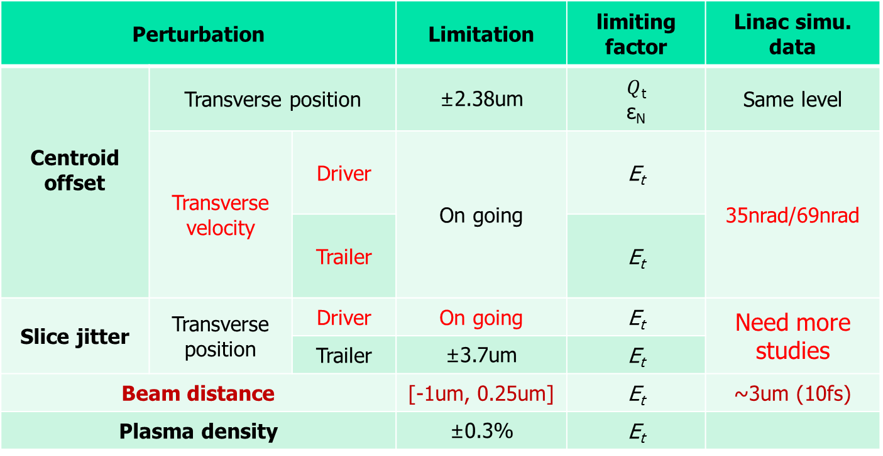
基于理想方案的误差容忍度分析
Perturbation |  |  | Limitation | limiting factor | Linac simu. data
Centroid offset | Transverse position |  | ±2.38um | $Q$_{t} ε_{N} | Same level
 | Transverse velocity | Driver | On going | E_{t} | 35nrad/69nrad
 |  | Trailer |  | E_{t}
Slice jitter | Transverse position | Driver | On going | E_{t} | Need more studies
 |  | Trailer | ±3.7um | E_{t}
Beam distance |  |  | [-1um, 0.25um] | E_{t} | ~3um (10fs)
Plasma density |  |  | ±0.3% | E_{t}
24

Slide 25
Outlines
个人情况简介
2019.9-2020.11主要工作进展
  CPI概念设计V2.0
  CPI高变压比电子加速研究
  CPI正电子加速机制探索
  plasma dechirper实验研究
  LPA相关工作进展
小结与成果汇总

Slide 26
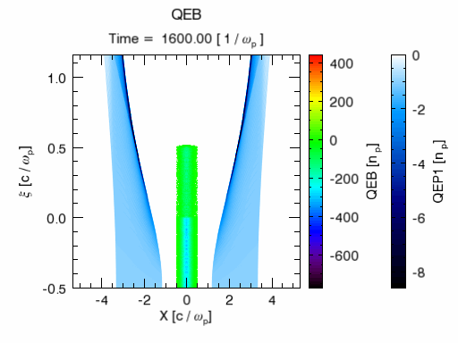
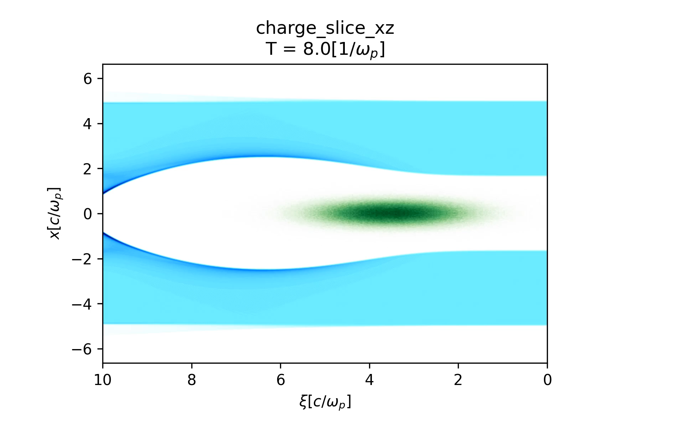
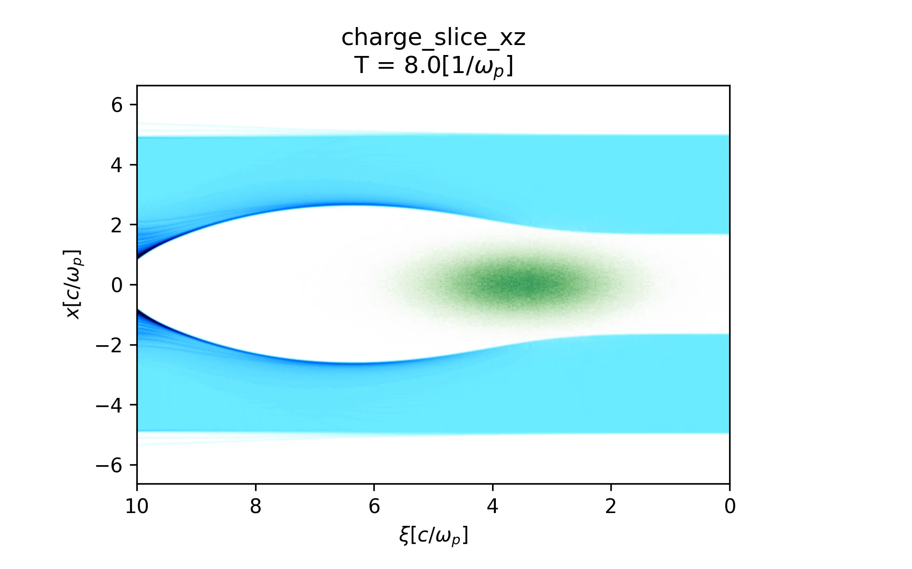
CDR method → asymmetry beam
High efficiency 60%
Low energy spread ~0.5%
Small emittance growth
两束电子和hollow channel要求严格同轴，实现难度较大
26

Slide 27
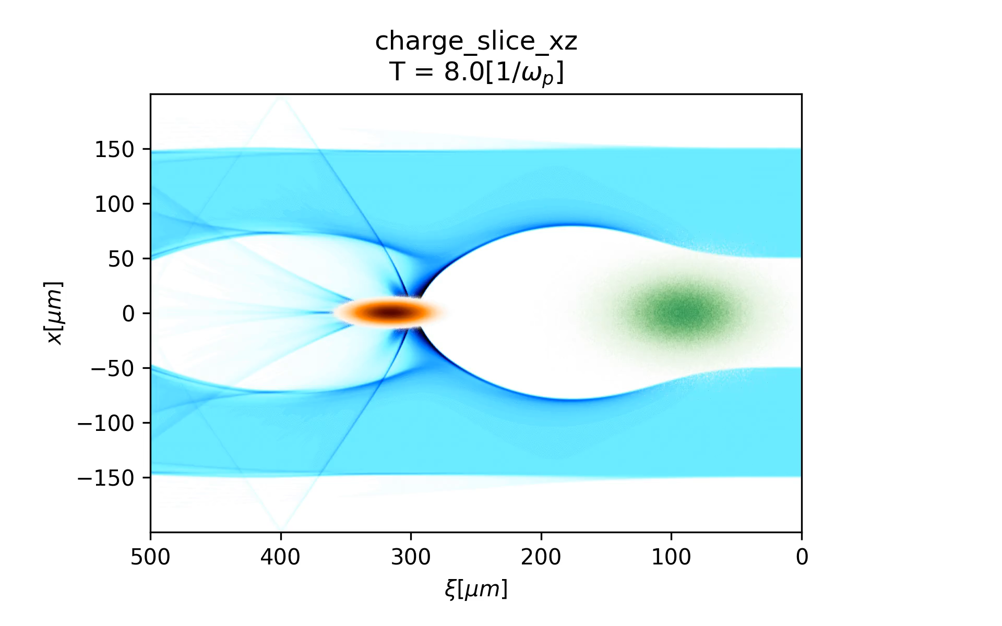
正电子加速baseline方案V2.0
Gradient~5GV/m，Efficiency >30%, Energy Spread~1.5%
Simulation performed by Dr. S. Y. Zhou and Prof. W. Lu (2020)
27

Slide 28
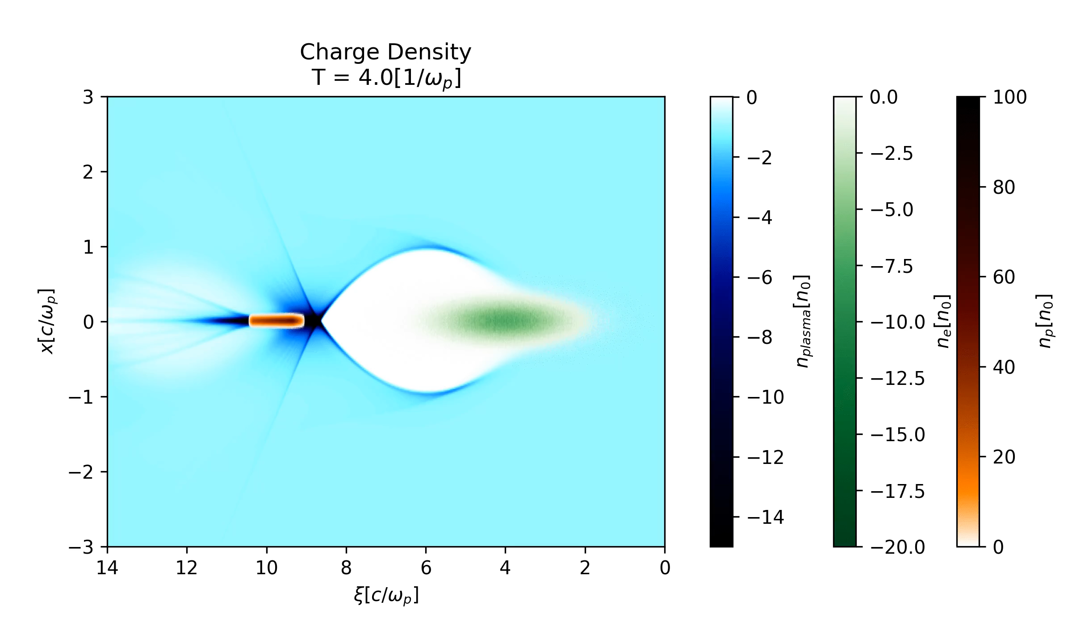
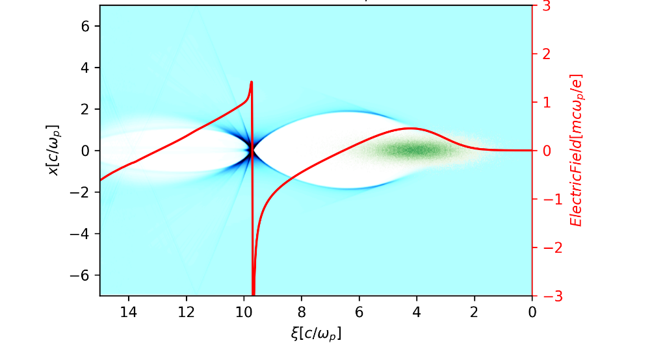
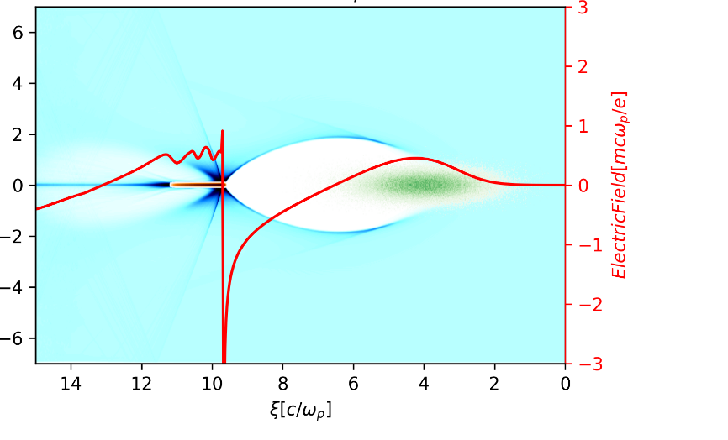
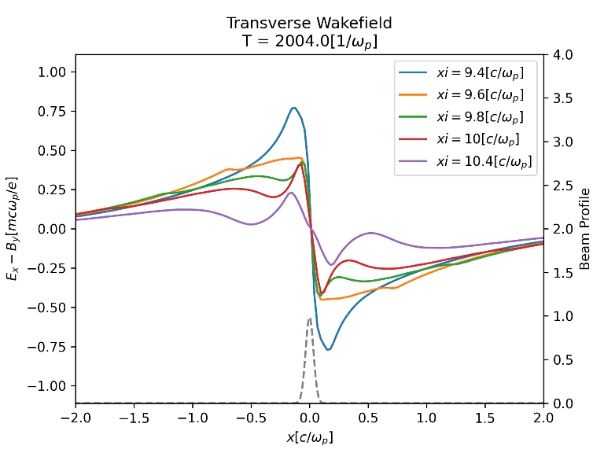
均匀等离子体中的正电子加速（另一种新方法）
Efficiency ~22%, Energy Spread~1.6% (not well optimized)
28

Slide 29
Outlines
个人情况简介
2019.9-2020.11主要工作进展
  CPI概念设计V2.0
  CPI高变压比电子加速研究
  CPI正电子加速机制探索
  plasma dechirper实验研究
  LPA相关工作进展
小结与成果汇总

Slide 30
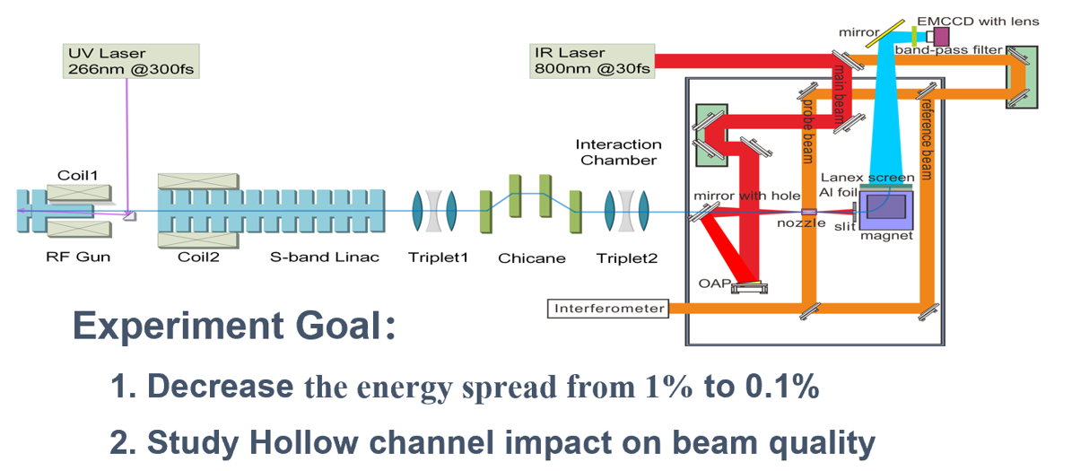
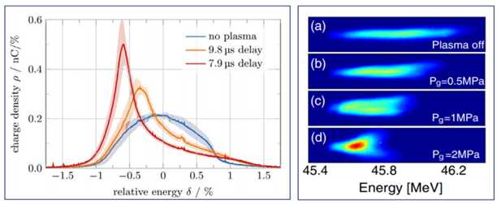
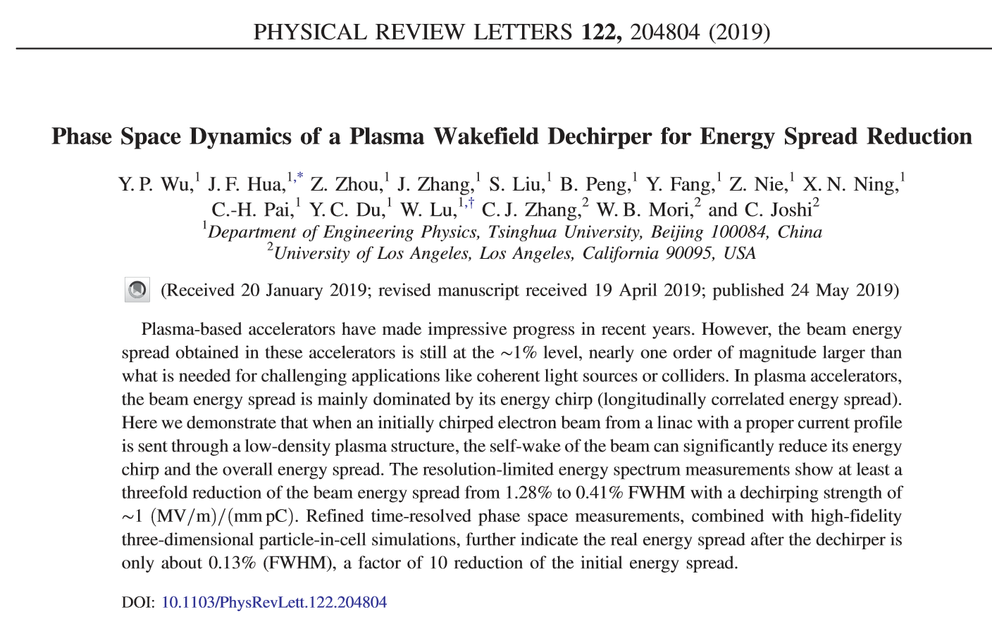
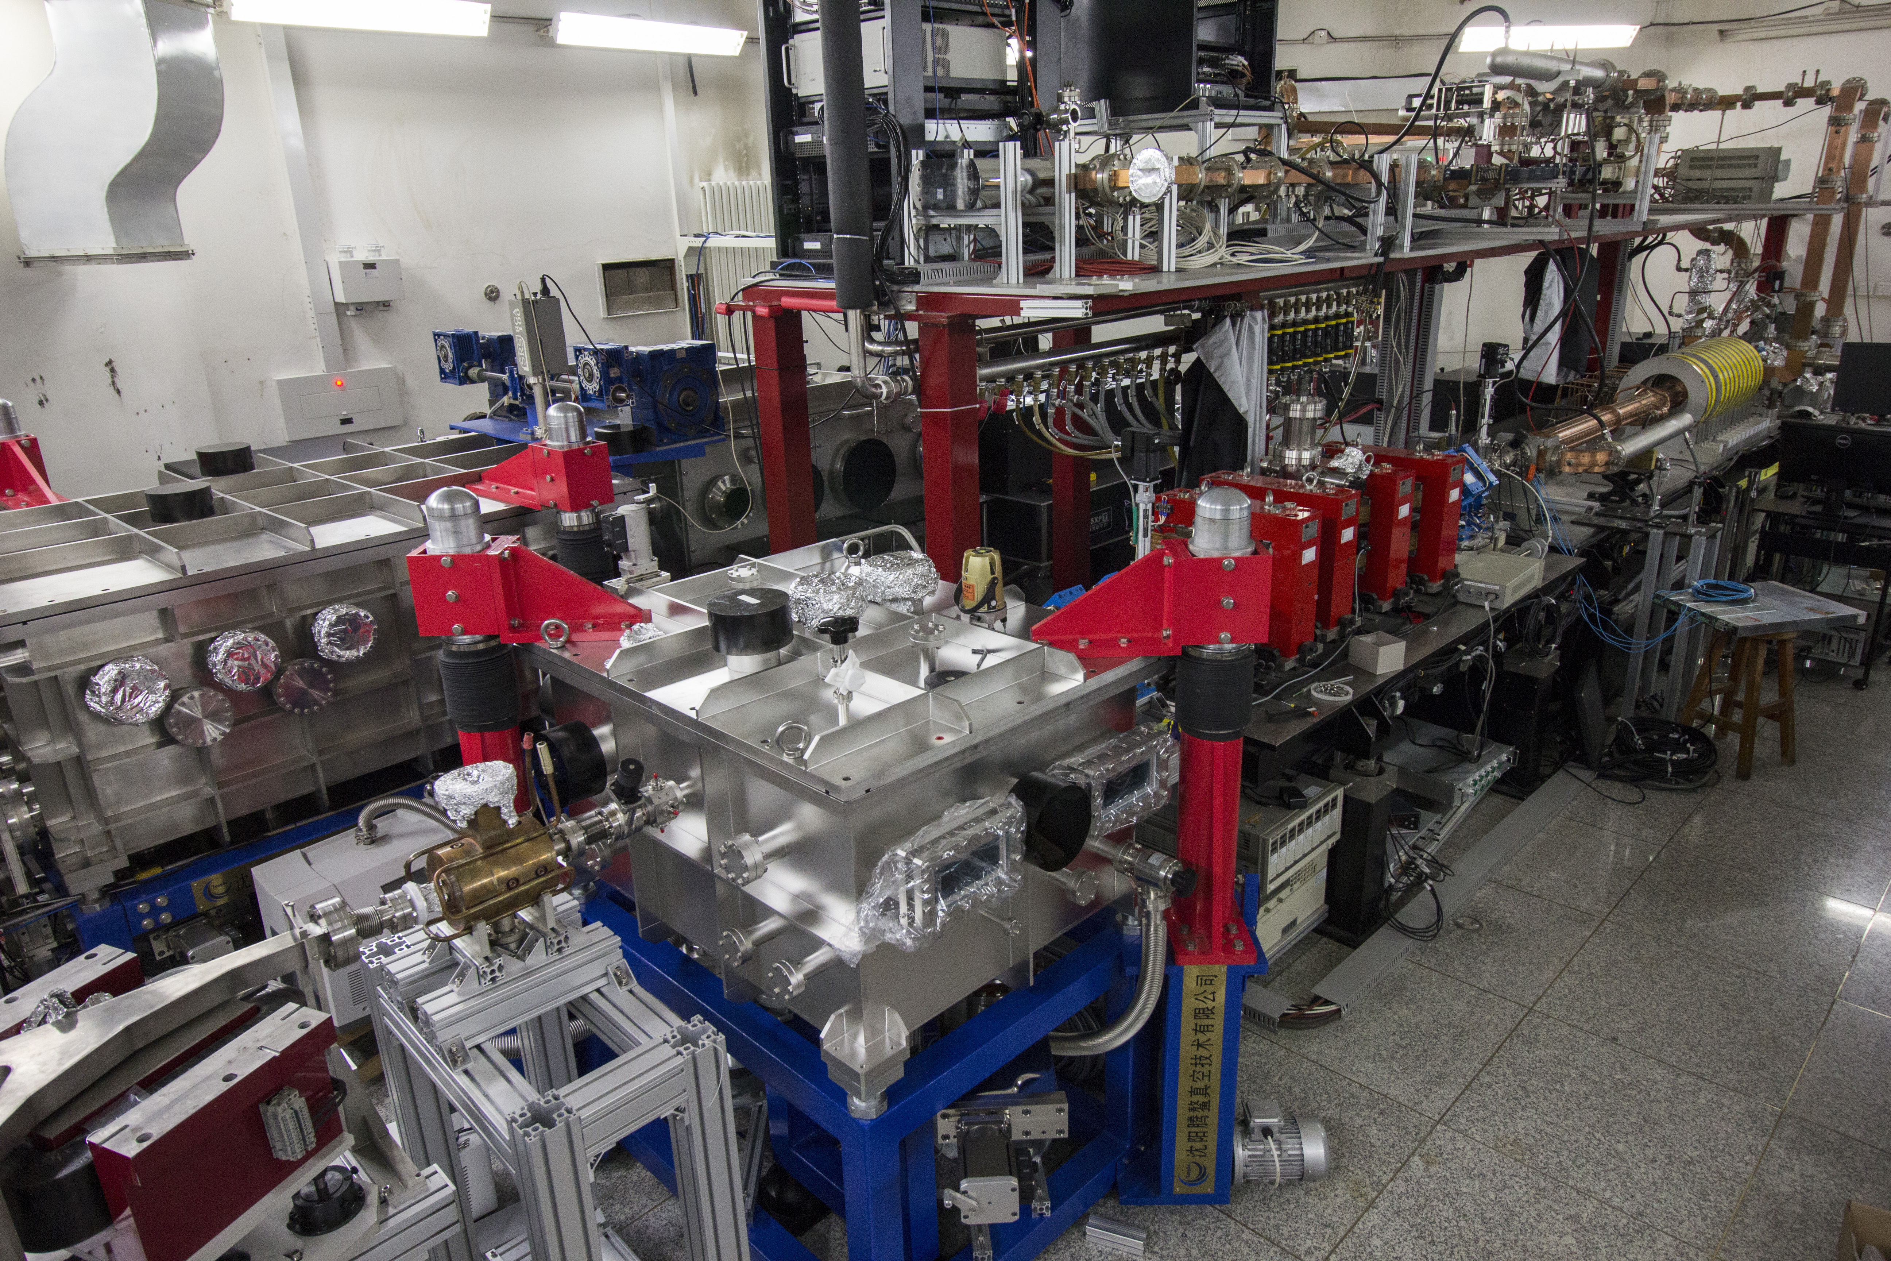
Plasma dechirper exp. @ THU lab on 2018
RF gun
Chicane
S-band
linac
Compressor
beam
Interaction
chamber
之前实验的不足之处：
对能散的分辨率达不到1‰的水平
对发射度和切片能散的负面影响研究不够
Deflecting
cavity
Dipole
30

Slide 31
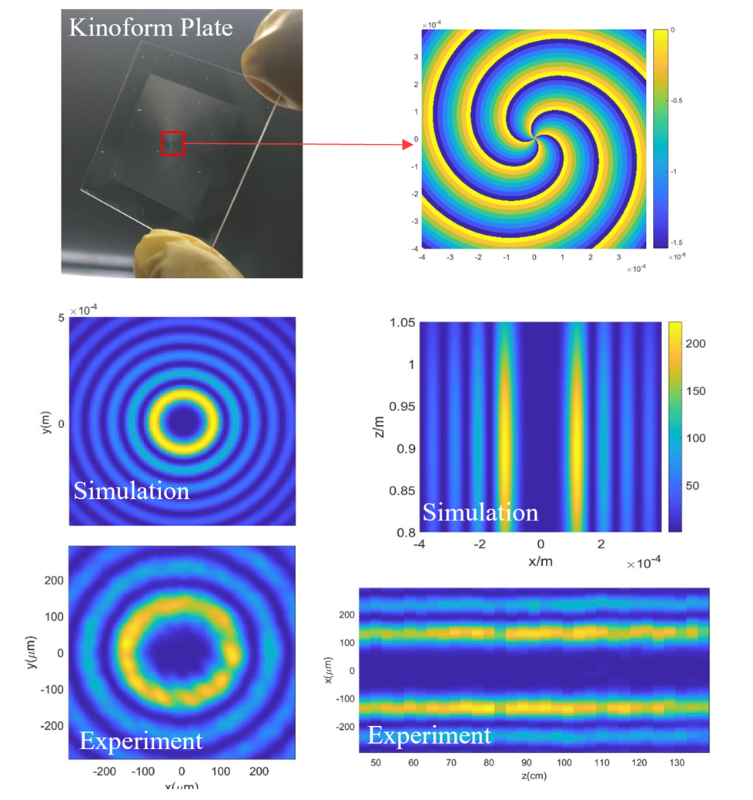
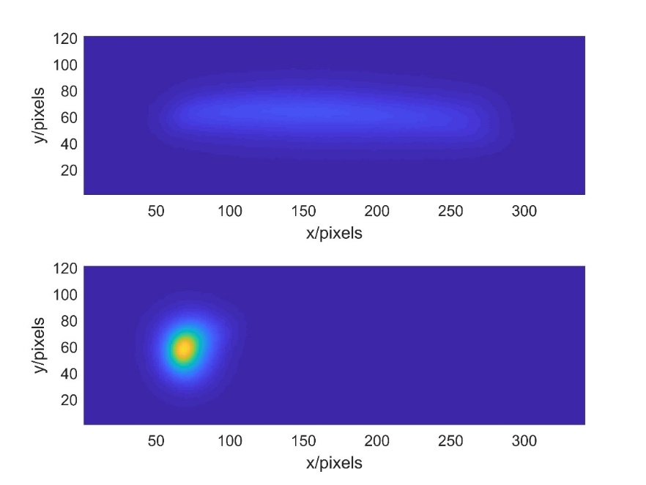
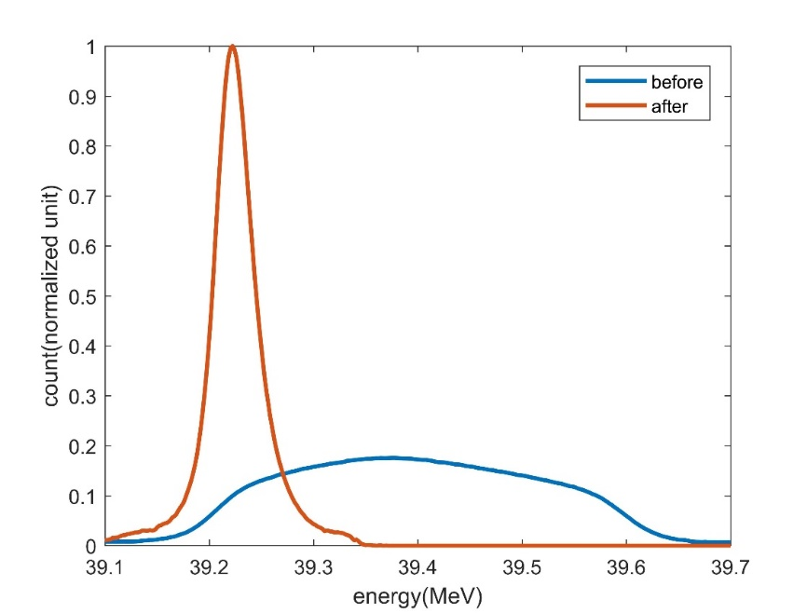
Plasma dechirper exp. @ THU lab on 2020
0.043MeV, 0.11%
原定实验时间：2019.12-2020.02
因疫情中断，2020.09重启实验
0.362MeV, 0.93%
31

Slide 32
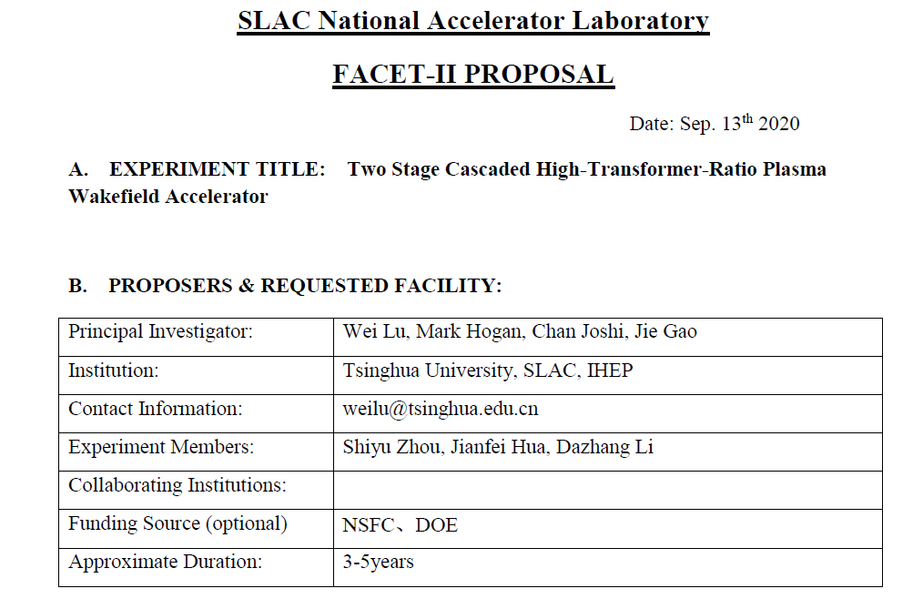
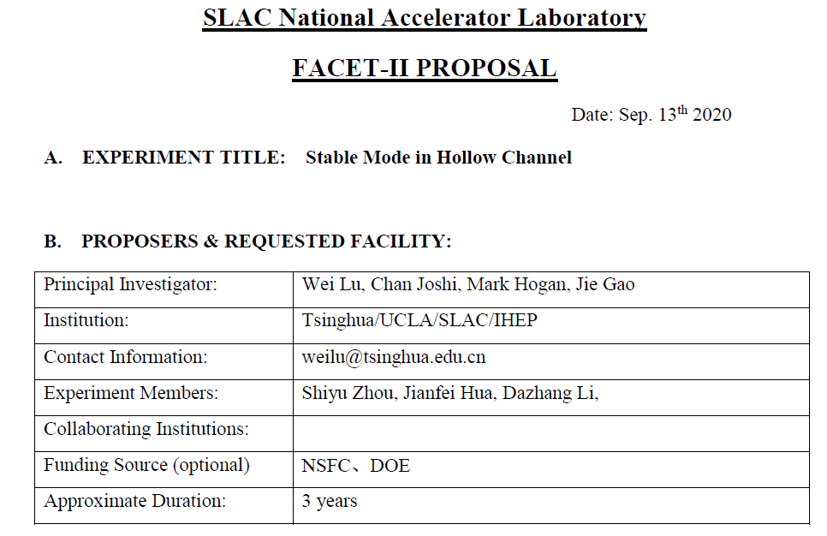

Proposed experiments on FACET-II
E-mail from Prof. Mark Hogan, head of plasma acc. group in SLAC
十月底通过了SLCA FACET-II新一轮实验方案的review，两个提案得分均为“good”，接下来会进行实验内容细化对接，并等待具体实验机时
32

Slide 33
Outlines
个人情况简介
2019.9-2020.11主要工作进展
  CPI概念设计V2.0
  CPI高变压比电子加速研究
  CPI正电子加速机制探索
  plasma dechirper实验研究
  LPA相关工作进展
小结与展望

Slide 34






PW激光+NCD靶→大电量电子+X射线（绵阳）
Laser: 20-28J, 33-38fs, 4-6×10²⁰ W/cm² , a₀=20-25
Target: 200um N₂, gas density: 1× 10²⁰ cm⁻³
产额：2×10¹⁴/sr
能量转换效率：1×10⁻³
1、比百TW飞秒激光驱动的betatron辐射的高了2-3个数量级
2、比百J, ps激光-气体靶实验结果提高了近1个量级
3、单发50nC电子束团
34

Slide 35



激光等离子体加速实验室——南方光源预研
35

Slide 36
Outlines
个人情况简介
2019.9-2020.11主要工作进展
  CPI概念设计V2.0
  CPI高变压比电子加速研究
  CPI正电子加速机制探索
  plasma dechirper实验研究
  LPA相关工作进展
小结与成果汇总

Slide 37
总结与展望
HTR e- acceleration
  完成初步的Start-to-end模拟，并完成第一轮Linac → CPI的设计迭代
  单参数误差分析完成，需double check确认结果
  目前直线加速器的设计还不能完全满足CPI的要求，进一步优化中
  开展CPI自身的优化：多参数影响叠加，等离子体透镜，低变压比，级联。。。
e+ acceleration
  几种新方法均在优化中，年底前确定baseline的参数要求
  误差分析和更细节的直线加速器设计（阻尼环、束长压缩、最终聚焦）即将展开
Exp. affected by COVID-19, recovered now
  THU lab，SXFEL，FACET-II
  服务于PWFA的验证装置方案讨论中
Laser plasma acceleration
  建设基于100TW激光器的LPA实验研究平台，提供重频、稳定、单能的电子束
37

Slide 38
文章发表与基金支持
  期刊文章（通讯作者2篇，合作作者3篇）
  Y. F. Li, …, D. Z. Li*, et al., High Energy Density Physics 37, 100859 (2020)
  Jie Feng, …, Dazhang Li, et al., Plasma Phys. Control. Fusion 60, 105021 (2020).
  Changqing Zhu, …, Dazhang Li, et al., Opt. Express 28, 380842(2020)
  Jie Feng, …, Dazhang Li, et al., High Energy Density Physics 36, 100753 (2020)
  J. Feng, …, D. Z. Li*, et al., High Power Laser (Accepted)
  会议报告
  高能量密度物理青年论坛 分会邀请报告
  2019年全国秋季物理会议 分会邀请报告
  CEPC international workshop 新加速原理分会报告
  CEPC day等离子体注入器进展报告 0214，0508，0923
主持的基金项目：
  CEPC等离子体注入器的关键技术研究，高能所创新基金，2019-2021，300万/3年
  基于等离子体的新加速原理研究，卓越中心自主部署项目，2019-2023，800万/5年
  基于激光等离子体加速的南方光源注入器预研，南方光源预研项目，1500万，待批复
参与的基金项目：
  未来高能电子直线对撞机及新型直线加速器关键物理与实验研究，面上项目，负责人：高杰
  高能环形正负电子对撞机相关的物理和关键技术预研究，MOST项目
  超短超强激光驱动的高亮度Betatron相干辐射光源，重点项目，负责人：陈黎明
  怀柔综合极端用户装置-超快X射线子系统，负责人：鲁欣
38

Slide 39
其他学术贡献及个人奖励
  指导王佳（研二）进行激光尾场加速注入机制的研究
  协助高杰老师指导王晓宁（研三）进行CPI电子加速不稳定性分析
  审理NST杂志稿件1篇，PPCF稿件1篇
  2019年卓越中心“青年优秀人才“
  粒子加速器学会第14届（2020年）“希望杯”青年优秀论文3等奖
  2019年10月，晋升高能所青年特聘研究员
39

Slide 40

It’s a long way to go, for me
& for plasma acceleration…

Slide 41

Basic requirement for DR & BC
41

Slide 42
Positron Damping Ring Parameters
 | DR V2.1
Energy (MeV) | 400
Circumference （m） | 20.5
Bunch number | 2 (3*)
B0 (T) | 0.97
U0 (keV/turn) | 5.0
Damping time x/y/z (ms) | 10.9/10.9/5.4
δ0 (%) | 0.054
ε0 (mm.mrad) | 11
Nature σz (mm) | 4.3
Extract σz (mm) | 4.4
εinj (mm.mrad) | 2400
εext x/y (mm.mrad) | 68/57 (14/9*)
δinj /δext (%) | 0.6 /0.054
Storage time (ms) | 20 (30*)
Wiggler parameters
Dipole strength (T) | 4.61
Magnetic period (m) | 0.176
Total length (m) | 1.42
average βx (m) | 1.3
RF parameters
RF frequency (MHz) | 500
RF voltage (MV) | 1.5
Cavity number (single cell) | 2
Energy acceptance by RF(%) | 2.3
harmonic | 34
Cavity length (m) | 0.5
* 120GeV upgrade are taken into account
Slides from Dr. Dou Wang (2020)
42

Slide 43





3-Stage Bunch Compressor
Energy: 400MeV → 2.4 GeV
Bunch length: 4.4mm → 20um
Energy spread: 0.054% → 1.8%
BC3
BC1
BC2
BC1
BC2
BC3
Slides from Dr. Dou Wang (2020)
43

Slide 44


Positron Final Focus Design
  Goal: 20um beam size for horizontal/vertical
  E=2.4GeV, εxn= 15mm⋅mrad, εyn=10mm⋅mrad
L*=3.0m
βx*=0.12m, βy*=0.18m
  Local chromaticity correction included
B=87.8Gs, L=2.0m, critical energy=33.6 eV
Slides from Dr. Dou Wang (2020)
44

Slide 45





Laser system upgrade
Amplifier energy performance
Amplifier output profile before expander
Pulse compressor efficiency: 72%
Pulse duration
Slides from Dr. Bo Peng (2020)
45

Slide 46

Basic ideas for e+ acceleration
Why plasma wakefield is thought to be unfit for positron acceleration?
46

Slide 47


Platform at SXFEL
Plasma Section
Aim:
Obtain a stable positively-chirped beam with few percent energy spread, and use a passive dechirper, to decrease the energy spread
2-bunch HTR electron acceleration
47

Slide 48




We’re ready (may start 2020.12)
束测室
主作用室
压缩池
束测室
主作用室
压缩池
Slides from Dr. Bo Peng (2020)
48

Slide 49


前期工作1.2.1-neutron on 200TW laser
三种不同机制下中子产生效率
Bubble | 1 (135°) | 2 (225°) | 3 (315°) | 4 (45°)
Bubble num (10 shots) | 40 | 46 | 42 | 32
Neutron num (10 shots) | 2.6×10⁷ | 2.9×10⁷ | 2.7×10⁷ | 2.0×10⁷
Total num (10 shots) | 3.2×10⁸ | 3.7×10⁸ | 3.4×10⁸ | 2.6×10⁸
Average num | 3.2×10⁷
Efficiency n/J | 1.1×10⁷
激光：100TW, 30fs, w₀=30um a₀=1.82 (I=7.1×10¹⁹ W/cm²)
喷嘴：4mm, He
49
High Energy Density Physics 36, 100753 (2020)
Notes:
利用大电量尾波场电子驱动了10⁷ n量级的快中子源；
此方法，在此激光能量下的中子产生效率1.1 10⁷ n/J 是最高的；
下一步优化转换体相对于电子出射距离，可获得数十微米源尺寸的，通量达10²¹ n/cm²/s的中子

